Slide 1


Выпускная квалификационная работа на тему: Оптимизация холодного старта и масштабирования моделей машинного обучения в бессерверном инференсе для обеспечения высокой доступности
Студент группы М8О-209СВ-24: Блинов Максим Алексеевич
Научный руководитель: М. Б. Булакина, к.т.н., доцент, доцент ОЦ Института №8
Москва, 2026
Notes:
Уважаемые члены государственной экзаменационной комиссии, разрешите представить выпускную квалификационную работу на тему: «Оптимизация холодного старта и масштабирования моделей машинного обучения в бессерверном инференсе для обеспечения надёжности и высокой доступности».

Slide 2
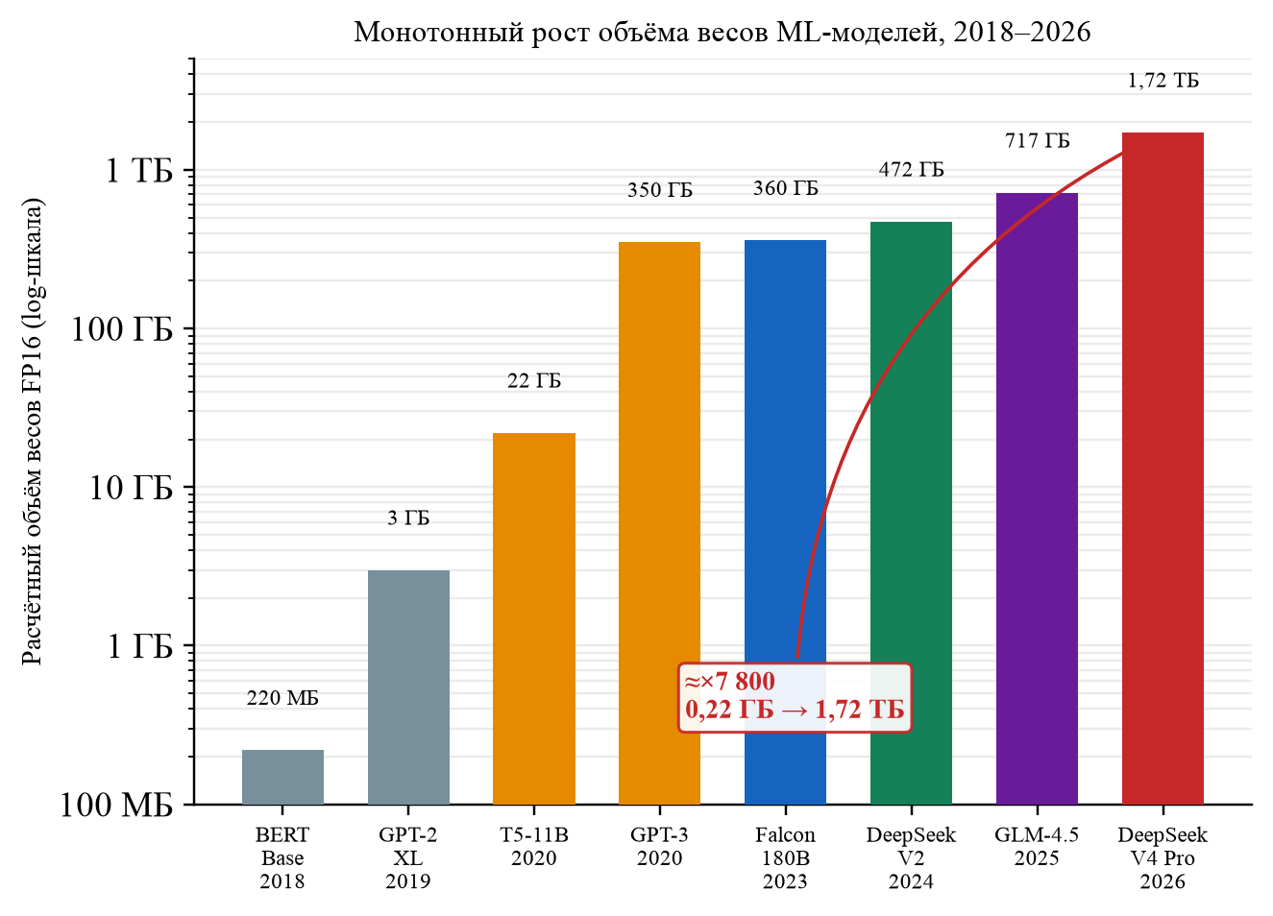
Актуальность темы
Notes:
Актуальность темы связана с тем, что современные ML-модели, особенно большие языковые модели, быстро растут по объёму весов. Если раньше речь шла о сотнях мегабайт или единицах гигабайт, то сегодня это уже десятки и сотни гигабайт. Одновременно в промышленной эксплуатации широко применяется serverless-подход, при котором сервис автоматически масштабируется и при отсутствии нагрузки может быть уменьшен до нуля реплик. Для обычных сервисов это удобно, но для инференса больших моделей возникает серьёзная проблема: при каждом новом запуске нужно заново доставить весы, и именно это начинает определять задержку первого запроса. Поэтому центральный вопрос работы можно сформулировать так: как сохранить преимущества serverless-масштабирования, но убрать повторную загрузку уже известных кластеру данных модели.

Slide 3
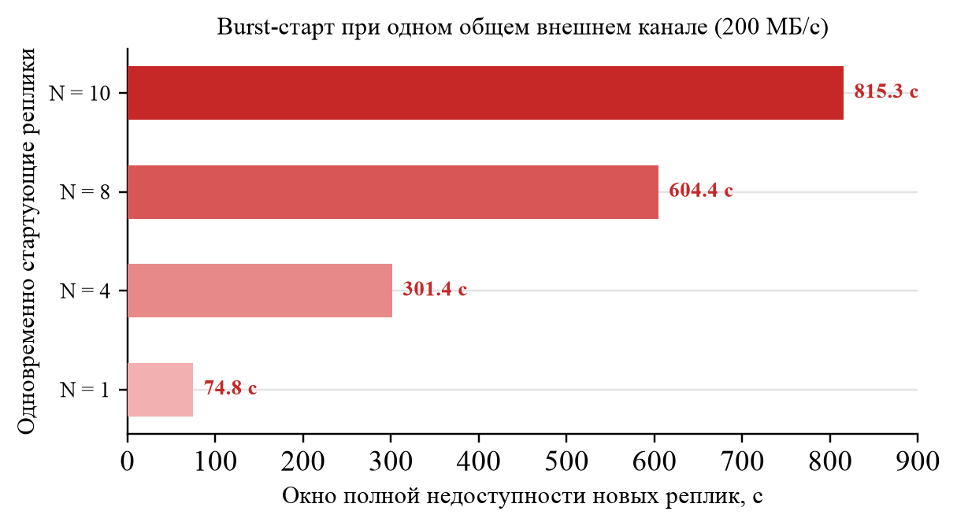
Проблема холодного старта в serverless
При каждом scale-up Pod заново скачивает всю модель из интернета
15 ГБ × 200 МБ/с = 75 секунд до первого токена
10 одновременных реплик = 150 ГБ внешнего трафика
p99 latency первого запроса — минуты вместо секунд → нарушение SLA
Notes:
На слайде с актуальностью показано, что проблема холодного старта имеет практический характер. В классической схеме при каждом scale-up новый Pod заново скачивает модель из внешнего репозитория. Если взять модель объёмом 15 гигабайт и эффективную скорость порядка 200 мегабайт в секунду, то только на скачивание уйдёт около 75 секунд до первого токена. Если одновременно стартуют 10 реплик, система создаёт уже 150 гигабайт внешнего трафика. В итоге пользователь ждёт минуты вместо секунд, что напрямую ведёт к нарушению SLA. Значит, основная задержка смещается не в вычисления, а в подсистему доставки данных. Следовательно, нужно решать задачу повторного использования весов между репликами и нодами кластера.

Slide 4
Цель и задачи работы
Цель:
Сокращение задержки холодного старта и снизить нагрузку на внешние реестры моделей путем разработки архитектуры распределённого кэширования ML-моделей для serverless-инференса в Kubernetes.
Задачи:
Анализ причин холодного старта и масштаба проблемы роста весов моделей
Исследование существующих решений: Alluxio, JuiceFS, Dragonfly, CubeFS, Rook/Ceph
Разработка NFS-этапа с координацией через flock и Kubernetes Lease
Проектирование P2P/FUSE-архитектуры с трёхуровневой иерархией кэша
Реализация storage-agent (DaemonSet) и storage-mounter (FUSE-клиент)
Выбор механизма обнаружения узлов: Redis heartbeat vs Gossip vs mDNS
Теоретический анализ: AMAT, Закон Литтла, Амдал, Ципф
Формирование методики оценки эффективности с расчётными значениями
Notes:
Целью работы было сокращение задержки холодного старта и снижение нагрузки на внешние реестры моделей за счёт разработки архитектуры распределённого кэширования ML-моделей для serverless-инференса в Kubernetes.
Для достижения этой цели были решены следующие задачи: проанализированы причины холодного старта и масштаб проблемы, исследованы существующие решения, реализован промежуточный этап на базе NFS, спроектирована целевая P2P/FUSE-архитектура, реализованы storage-agent и storage-mounter, обоснован выбор Redis heartbeat как механизма обнаружения узлов и сформирована методика оценки эффективности.

Slide 5
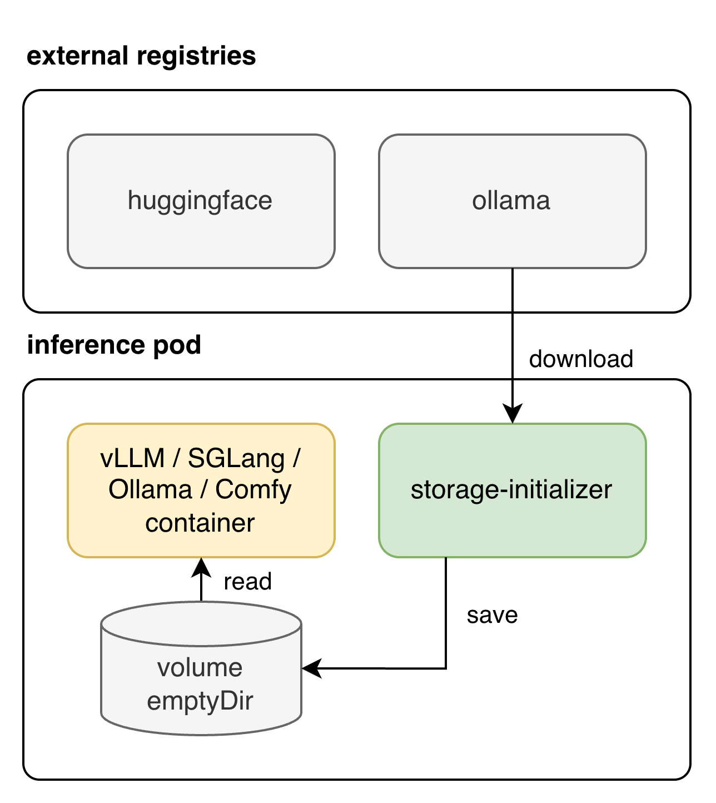
Классическая архитектура serverless инференса
Схема: storage-initializer + emptyDir
Scheduler помещает Pod на worker-ноду
storage-initializer скачивает модель из HuggingFace в emptyDir
runtime-container монтирует emptyDir, загружает в GPU
Ключевые проблемы:
Нет переиспользования — каждый Pod скачивает заново
10 реплик = 10 загрузок = 150 ГБ внешнего трафика
Tпервого байта= Tскачивания модели ≈ 75 с
Зависимость от доступности внешних реестров моделей (Huggingface, Ollama Model-Scope и тд.)
Notes:
Планировщик размещает Pod на worker-ноде. Затем storage-initializer скачивает модель из внешнего источника, например из HuggingFace, во временный том emptyDir. После этого основной runtime-container монтирует этот каталог и загружает модель в память. Главная проблема этой схемы в том, что она не переиспользует уже скачанные данные. Каждый новый Pod начинает всё заново. Даже если модель уже была загружена другой репликой, новая реплика всё равно повторяет скачивание. Поэтому при росте числа реплик линейно растут и внешний трафик, и время ожидания.

Slide 6
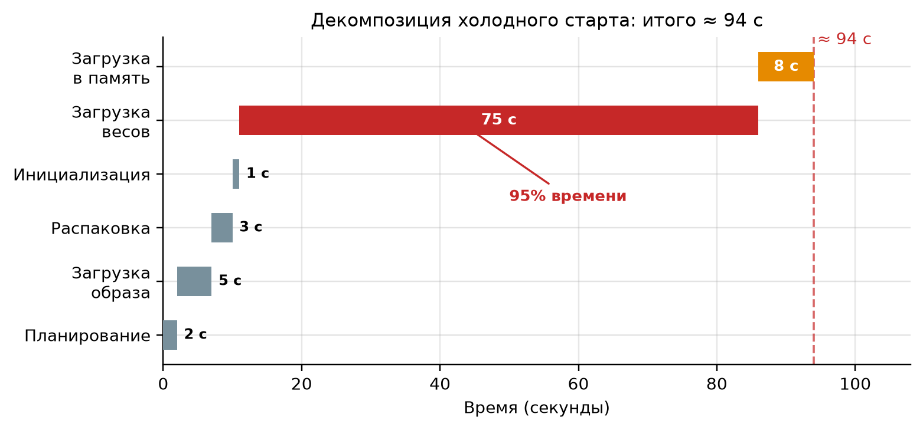
Инициализация модели в классической архитектуре

Slide 7
Существующие решения
Решение: | Недостатки:
Alluxio | сложный ops, дорогой Enterprise
JuiceFS | S3-зависимость, без P2P
Dragonfly | нет POSIX, отдельный scheduler
CubeFS | сложный ops, без P2P
Rook/Ceph | высокий overhead, сложный ops
NFS | SPOF, bottleneck

Slide 8
Требования к архитектуре
Функциональные:
Нефункциональные:
Переиспользование весов между запусками
P2P-передача чанков между нодами без HF Hub
Стандартный POSIX-интерфейс для ML-runtime
Автоматический fallback на внешний репозиторий
Совместимость с Kubernetes (DaemonSet, CSI)
Атомарная запись чанков (tmp → os.Rename)
Tготовности модели при local hit ≤ 3 с (15 ГБ)
Tпервого байта (lazy FUSE loading) < 1 с
Трафик N=10 реплик = 1× размер модели
Отказ worker-ноды → graceful degradation
Overhead FUSE (последов. чтение) ≤ 0.5% CPU
Redis lookup latency p99 < 5 мс
Notes:
На основе анализа проблемы был сформулирован набор требований. Из функциональных выделю ключевые: переиспользование весов между запусками, передача данных между нодами без обращения к внешнему источнику и стандартный POSIX-интерфейс для ML-runtime — то есть runtime не должен ничего знать о кэше, он просто читает файл как обычно.
Из нефункциональных: время готовности модели при local cache hit не более 3 секунд для 15-гигабайтной модели, время до первого байта менее секунды, а суммарный внешний трафик при 10 репликах — не более одного размера модели, то есть 15 гигабайт вместо 150.

Slide 9
Стек технологий
Kubernetes Оркестрация: DaemonSet для storage-agent; PVC, CSI-интеграция
Go Реализация storage-agent и storage-mounter; библиотека go-fuse
Redis Реестр метаданных чанков: TTL-записи, heartbeat агентов (Sentinel / Cluster)
FUSE (Linux) Виртуальная ФС — ML-runtime видит обычные файлы без изменений кода
HuggingFace Hub Внешний репозиторий весов моделей; fallback-источник при отсутствии кэша
NFS · Docker · Prometheus + Grafana Промежуточный этап с flock / Lease; контейнеризация; мониторинг hit rate и latency
Notes:
Система реализована на языке Go. Для оркестрации используется Kubernetes — агент разворачивается как DaemonSet на каждой worker-ноде. Redis применяется как быстрый реестр метаданных чанков и механизм обнаружения агентов через TTL-записи. Виртуальная файловая система строится на FUSE через библиотеку go-fuse. HuggingFace Hub остаётся внешним источником, но используется только как fallback при отсутствии кэша.

Slide 10
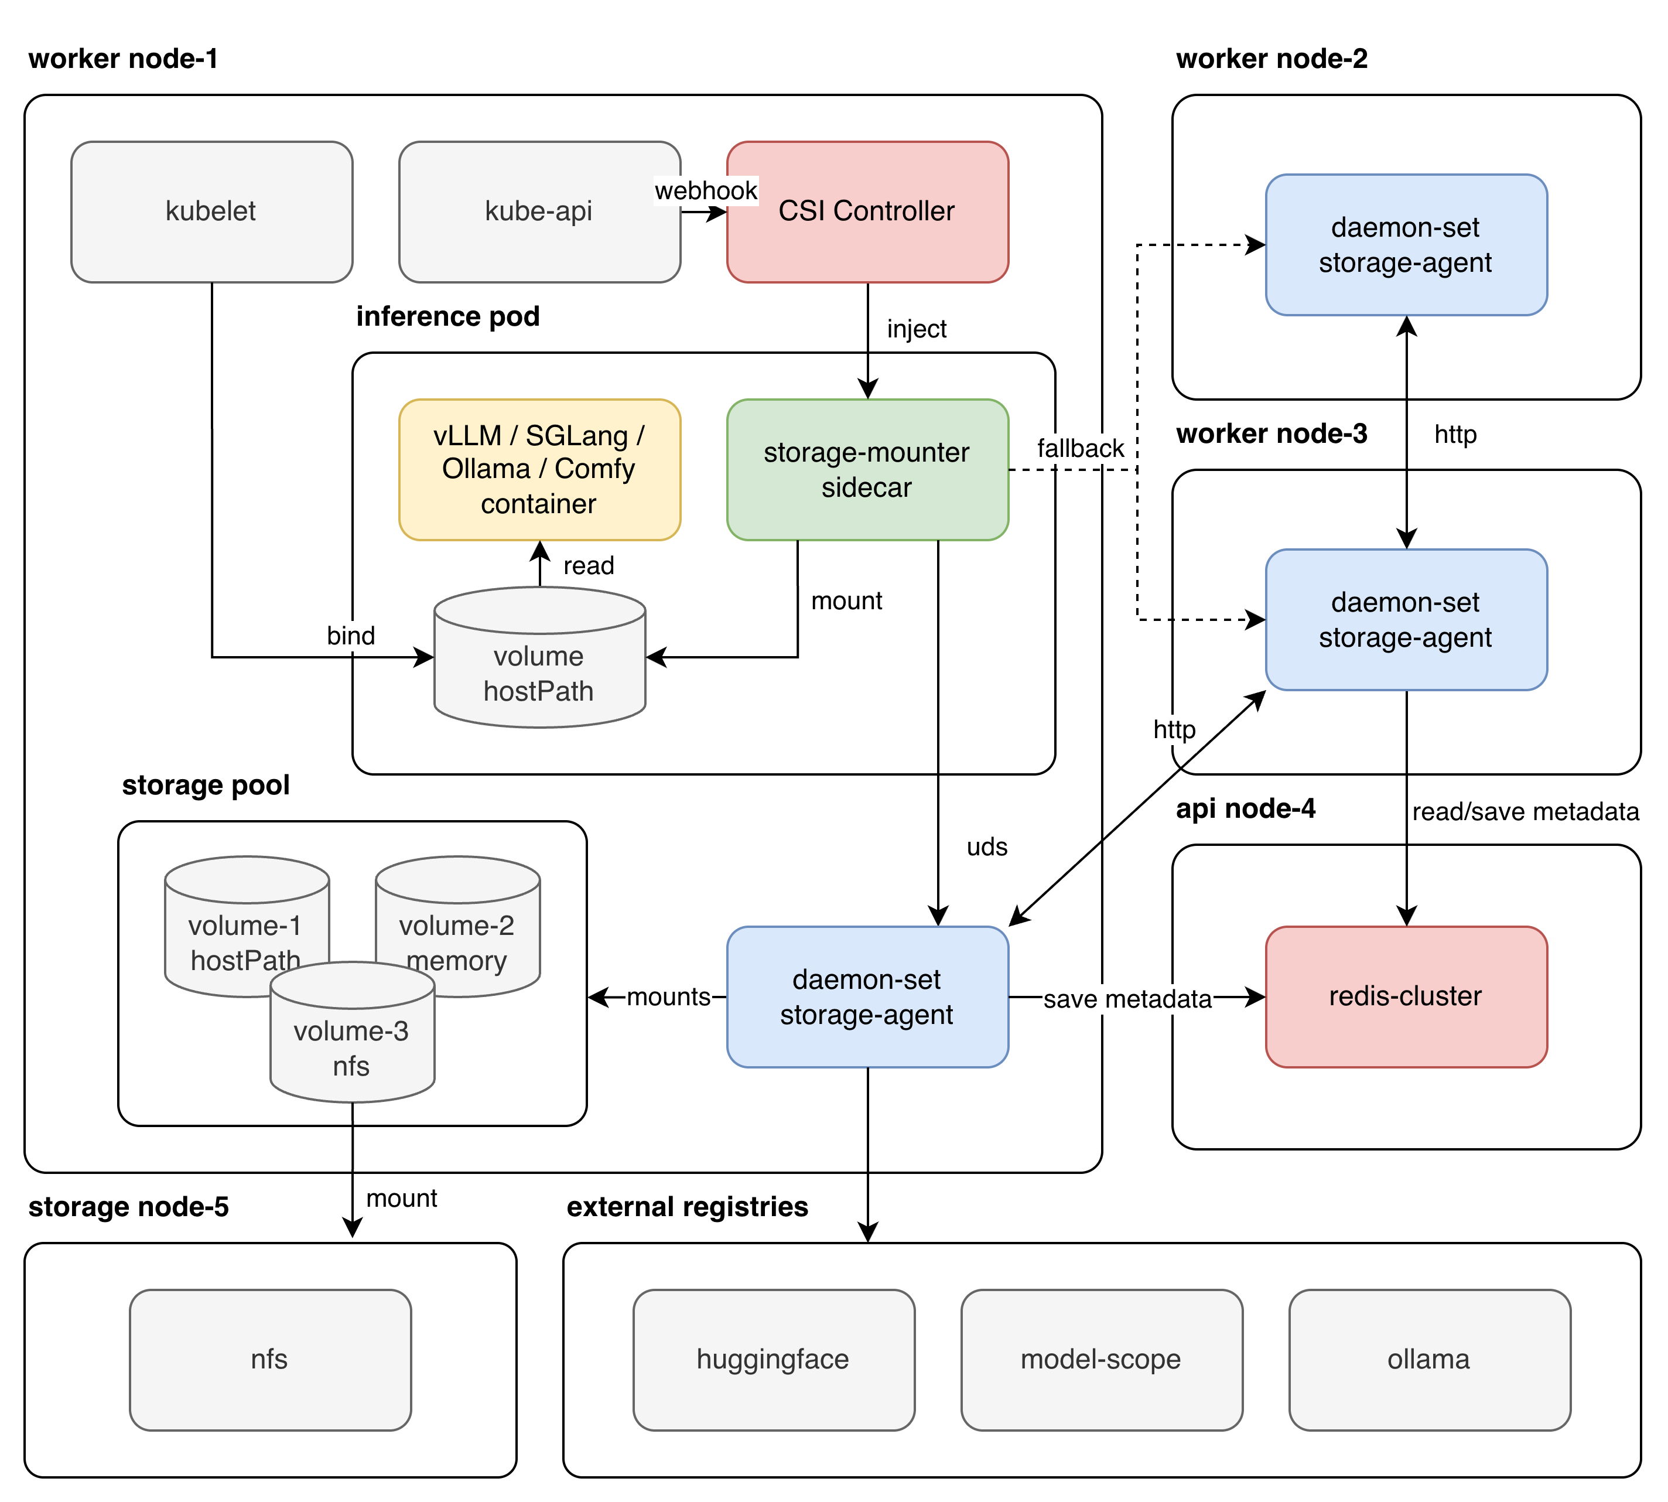
Предложенная
архитектура
storage-agent
Реализует chunk-кэш на NVMe / HDD / RAM
storage-mounter (fuse)
Монтирует удаленный репозиторий в файловую систему, реализует streaming-cache
redis-cluster
Хранилище метаданных, определяет на каких нодах лежат чанки для загрузки с соседней ноды
Notes:
Предложенная архитектура состоит из трёх основных компонентов.
Первый — `storage-agent` — работает на каждой worker-ноде как DaemonSet. Он управляет локальным чанк-кэшем на NVMe-диске, принимает запросы от FUSE-клиента через Unix Domain Socket и обменивается чанками с агентами на других нодах по TCP.
Второй — `storage-mounter` — это FUSE-клиент. Он монтирует виртуальную файловую систему прямо в под. Для ML-runtime это выглядит как обычная директория с файлами. Ключевое свойство — lazy loading: первый байт файла становится доступен раньше, чем вся модель загружена, что позволяет сократить `T_first_byte` до менее секунды.
Третий компонент — Redis Cluster — хранит метаданные: какие чанки есть, на каких нодах, с TTL в 30 секунд. Агенты публикуют heartbeat каждые 10 секунд; при отказе ноды записи автоматически устаревают.
Алгоритм чтения чанка трёхуровневый. Сначала проверяется локальный NVMe — расчётное время 2.3 миллисекунды. При промахе — запрос к соседней ноде по TCP — около 13.3 миллисекунды. Только при втором промахе система обращается к HuggingFace Hub — это 130 миллисекунд и больше. Такая иерархия реализует концепцию многоуровневого кэша с метрикой AMAT.

Slide 11
Нагрузочное тестирование
Тестовый стенд:
6 worker-нод: Intel Xeon Silver, 16c/32t, 64 ГБ RAM
Samsung 980 Pro NVMe 2 ТБ — seq. read 7 000 МБ/с
Сеть: 10 Гбит/с Ethernet, RTT ≤ 0.5 мс
Redis: 1 master + 2 replica
Тестируемые модели:
DeepSeek 7B — 15 ГБ, 960 чанков × 16 МБ
Mistral 7B — 14 ГБ, 896 чанков × 16 МБ
DeepSeek 70B — 140 ГБ, 8 960 чанков × 16 МБ
Сценарии:
Cold cluster — кэш пуст, Redis пуст первый запуск в кластере
Warm (same node) — local cache hit модель уже есть на той же ноде
Warm (peer node) — P2P peer cache hit модель есть на соседней ноде
Burst ×10 — 10 подов одновременно суммарный трафик и p99 по репликам
Notes:
Для оценки эффективности была разработана методика нагрузочного тестирования. Тестовый стенд включает 6 worker-нод на Intel Xeon Silver с NVMe Samsung 980 Pro и сетью 10 Гбит/с. В качестве тестовых моделей выбраны Llama 3 8B (15 ГБ, 960 чанков), Mistral 7B и Llama 3 70B.
Сценарии охватывают четыре случая: полностью холодный кластер, прогретый кэш на той же ноде, прогретый кэш на соседней ноде и одновременный burst-запуск 10 подов на разных нодах.

Slide 12
Результаты тестирования
Показатель | emptyDir (baseline) | NFS | P2P / FUSE
Tготовности модели, cold кластер | ~75 с | ~75 с | ~75 с
Tготовности модели, warm (на той же ноде) | ~75 с | ~12 с | ~2 с
Tготовности модели, warm (соседняя нода) | ~75 с | ~12 с | ~12 с
Tпервого байта | ~75 с | ~75 с | < 1 с
Внешний трафик, N = 10 реплик | 150 ГБ | 15 ГБ | 15 ГБ
SPOF | нет | NFS-сервер | Redis (HA → нет)
Деградация при отказе | нет | полная | graceful
Redis lookup p50 / p99 | — | — | < 1 мс / < 5 мс
CPU overhead FUSE | — | — | < 0.5 %
Notes:
Результаты сравнения трёх подходов по ключевым метрикам показаны в таблице. В холодном кластере все три подхода показывают схожее время — около 75 секунд, поскольку первая загрузка всегда идёт из внешнего источника.
Принципиальная разница проявляется при прогретом кластере. При local cache hit P2P/FUSE-архитектура даёт около 2 секунд против 75 у baseline — ускорение в 36 раз. При peer cache hit — около 12 секунд, ускорение в 6 раз. `T_first_byte` сокращается с 75 секунд до менее секунды за счёт lazy loading. Внешний трафик при 10 репликах — 15 гигабайт вместо 150, то есть снижение в 10 раз. Среднее время доступа к чанку после прогрева кластера по модели AMAT снижается с 130 до 4.3 миллисекунды — приблизительно в 30 раз.

Slide 13
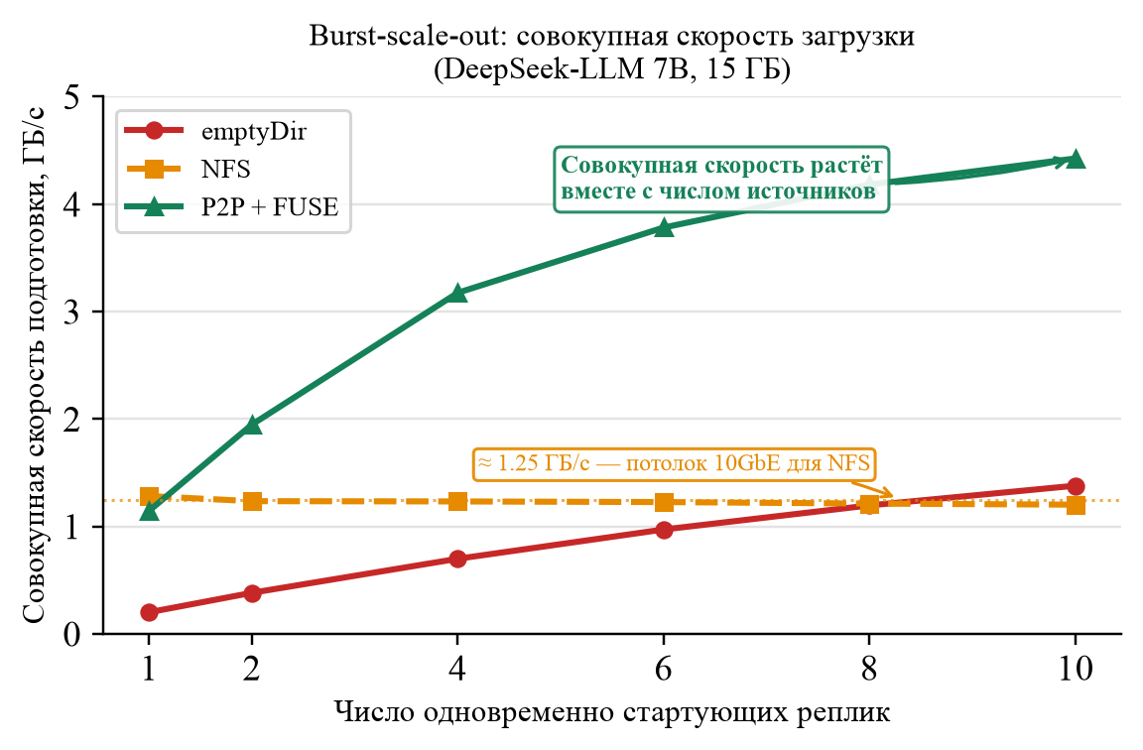
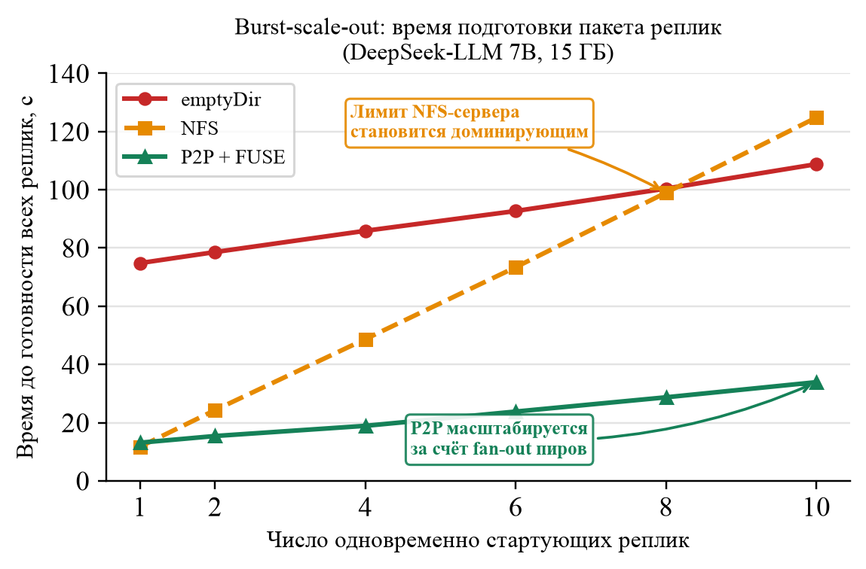
Анализ производительности
Notes:
Отдельно был проведён анализ трёх сценариев отказов.
При отказе worker-ноды TTL-записи агента в Redis истекают автоматически. Если чанки реплицированы с коэффициентом 2, вероятность потери составляет порядка 10 в минус четвёртой степени; при коэффициенте 3 — уже 10 в минус шестой. Система деградирует к fallback на HuggingFace, но не останавливается.
При недоступности Redis агент теряет peer discovery, однако продолжает использовать локальный кэш и внешний источник. Сервис работает, но без P2P-уровня.
При недоступности HuggingFace прогретый кластер работает полностью автономно — чанки обслуживаются из local и peer кэша. Это принципиальное отличие от NFS: при отказе NFS-сервера вся система останавливается полностью. P2P/FUSE-архитектура деградирует постепенно.

Slide 14
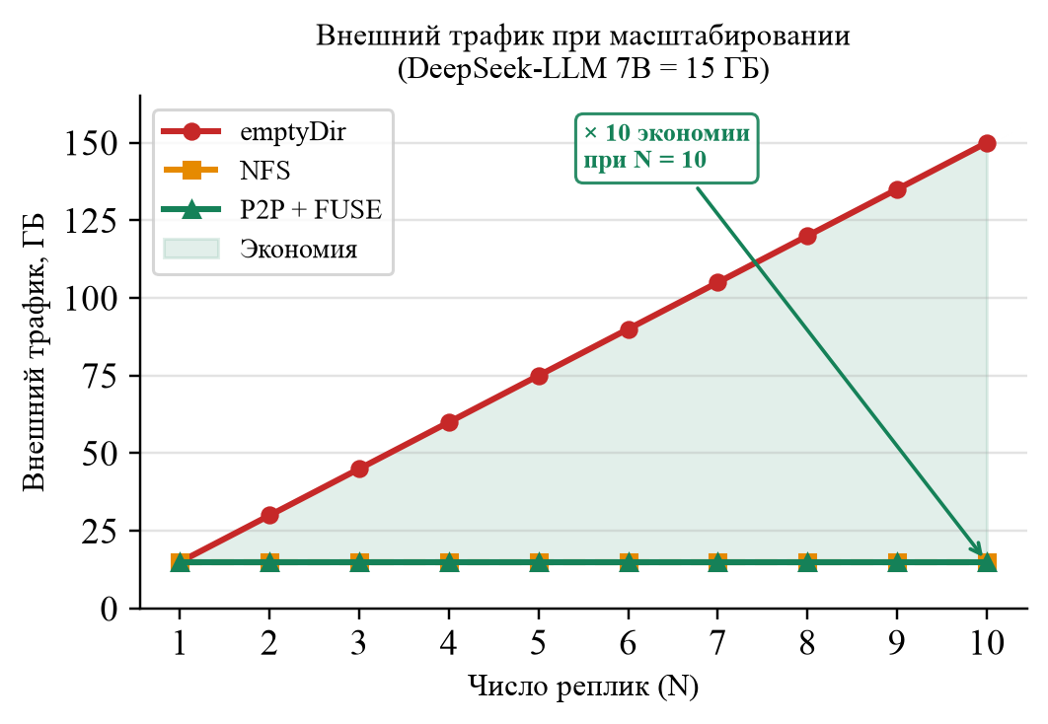
Анализ внешнего трафика
Notes:
Отдельно был проведён анализ трёх сценариев отказов.
При отказе worker-ноды TTL-записи агента в Redis истекают автоматически. Если чанки реплицированы с коэффициентом 2, вероятность потери составляет порядка 10 в минус четвёртой степени; при коэффициенте 3 — уже 10 в минус шестой. Система деградирует к fallback на HuggingFace, но не останавливается.
При недоступности Redis агент теряет peer discovery, однако продолжает использовать локальный кэш и внешний источник. Сервис работает, но без P2P-уровня.
При недоступности HuggingFace прогретый кластер работает полностью автономно — чанки обслуживаются из local и peer кэша. Это принципиальное отличие от NFS: при отказе NFS-сервера вся система останавливается полностью. P2P/FUSE-архитектура деградирует постепенно.

Slide 15
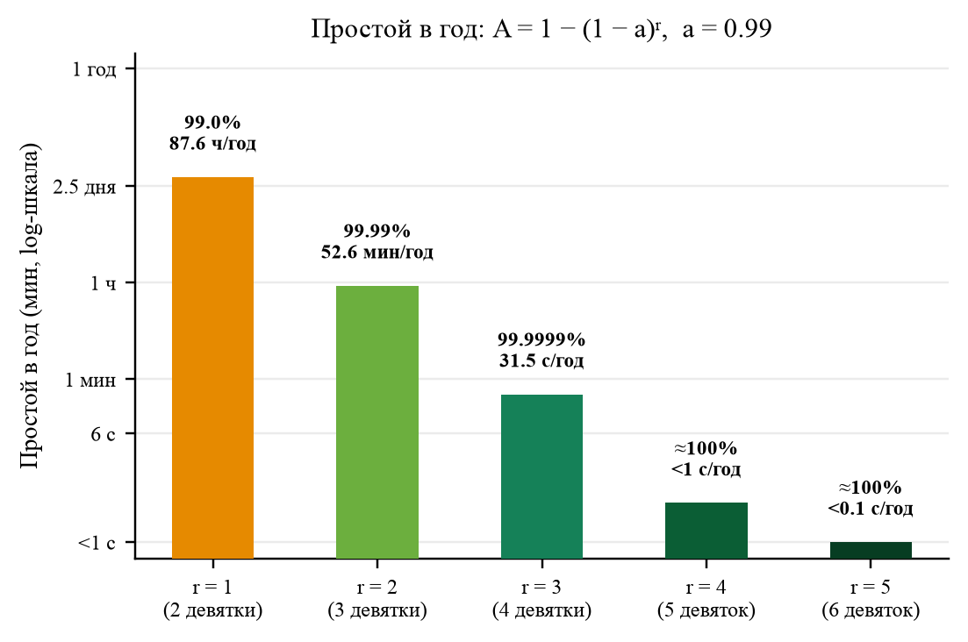
Анализ времени простоя
Notes:
Отдельно был проведён анализ трёх сценариев отказов.
При отказе worker-ноды TTL-записи агента в Redis истекают автоматически. Если чанки реплицированы с коэффициентом 2, вероятность потери составляет порядка 10 в минус четвёртой степени; при коэффициенте 3 — уже 10 в минус шестой. Система деградирует к fallback на HuggingFace, но не останавливается.
При недоступности Redis агент теряет peer discovery, однако продолжает использовать локальный кэш и внешний источник. Сервис работает, но без P2P-уровня.
При недоступности HuggingFace прогретый кластер работает полностью автономно — чанки обслуживаются из local и peer кэша. Это принципиальное отличие от NFS: при отказе NFS-сервера вся система останавливается полностью. P2P/FUSE-архитектура деградирует постепенно.

Slide 16
Итоги работы
Выполненные задачи:
Проведён анализ причин и масштаба проблемы cold start в serverless ML inference
Исследованы и сравнены 5 решений: Alluxio, JuiceFS, Dragonfly, CubeFS, Rook/Ceph
Разработан NFS-этап с Leader Election через Kubernetes Lease
Спроектирована P2P/FUSE-архитектура с трёхуровневой иерархией кэша
Реализованы storage-agent (DaemonSet) и storage-mounter (FUSE)
Обоснован выбор Redis heartbeat vs Gossip Protocol vs mDNS
Анализ: AMAT, Закон Литтла, Амдал, Ципф
Практическая ценность:
135 ГБ экономии внешнего трафика при 10 репликах DeepSeek 7B
Tготовности модели: 75 с → 2 с при прогретом кластере (×36 ускорение)
Tпервого байта < 1 с благодаря FUSE lazy loading (было 75 с)
Устранение NFS как единственной точки отказа
Система была успешно протестирована и внедрена в контур ООО «Облачные технологии»

Slide 17

Ссылка на репозиторий
https://github.com/orgs/vibefs/repositories

Slide 18
Направления дальнейшего развития
Gossip-based peer discovery — P2P без зависимости от Redis
mTLS между storage-agent — аутентификация TCP для production
Cache warming — предзагрузка по расписанию, Zipf-прогнозирование

